Slide 1
Melk en vaste spijs
7 mei 2017
Hendrik Ido Ambacht

Slide 2
Handelingen 17
11 En dezen waren edeler van gezindheid dan die in Thessalonica, want zij ontvingen het Woord met grote bereidwilligheid en onderzochten dagelijks de Schriften om te zien of die dingen zo waren.

Slide 3
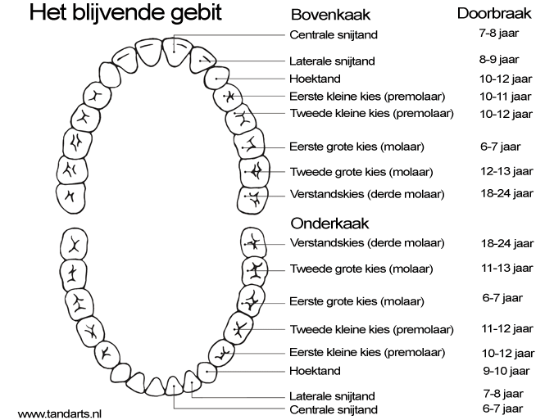

Slide 4
Efeze 1
15 Daarom, omdat ook ik gehoord heb van het geloof in de Heere Jezus onder u, en van de liefde voor alle heiligen,

Slide 5
Efeze 1
15 Daarom, omdat ook ik gehoord heb van het geloof in de Heere Jezus onder u, en van de liefde voor alle heiligen,
16 houd ik niet op voor u te danken, als ik in mijn gebeden aan u denk,

Slide 6
Efeze 1
17 opdat de God van onze Heere Jezus Christus, de Vader van de heerlijkheid, u de Geest van wijsheid en van openbaring geeft in het kennen (lett: besef) van Hem,

Slide 7
Efeze 1
17 opdat de God van onze Heere Jezus Christus, de Vader van de heerlijkheid, u de Geest van wijsheid en van openbaring geeft in het kennen (lett: besef) van Hem,
18 namelijk verlichte ogen van uw verstand hart, om te weten wat de hoop van Zijn roeping is, en wat de rijkdom is van de heerlijkheid van Zijn erfenis in de heiligen.

